Slide 1


4－3 奈奎斯特稳定判据
第三章已经介绍，闭环控制系统的稳定性由系统特征方程根的性质唯一确定。对于三阶以下系统，解出特征根就能判断系统是否稳定。三阶以上的高阶系统，求解特征根通常都很困难，前面介绍了基于特征方程的根与系数关系的劳斯判据。
奈奎斯特（Nyquist）稳定判据（简称奈氏判据）是判断系统稳定性的又一重要方法。它是将系统的开环频率特性
与复变函数 位于S平面右半部的零、极点数目联系起来的一种判据。奈氏判据是一种图解法，它依据的是系统的开环频率特性。由于系统的开环特性可用解析法或实验法获得，因此，应用奈氏判据分析系统的稳定性兼有方便和实用的优点。奈氏判据还有助于建立相对稳定性的概念。
Notes:
我们之前讲了稳态误差的判断方法，也是由开环求闭环的。

Slide 2

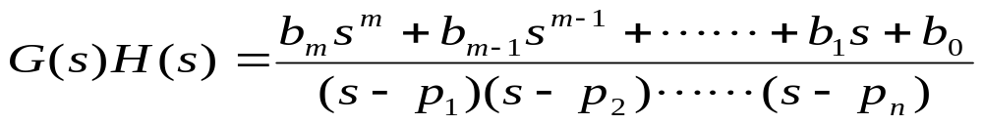
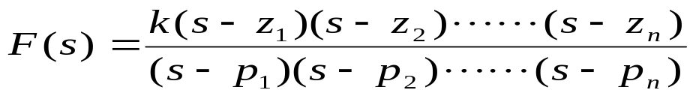



一、幅角定理(Kauthy 幅角定理)
幅角定理又称映射定理，它是建立在复变函数理论基础上的。由于奈氏判据是以幅角定理为依据的，因此有必要先简要地介绍幅角定理。
设有一复变函数
称之为辅助函数，其中 是系统的开环传递函数.
通常可写成如下形式
式中 是系统的开环极点，将式（4-106）代入式（4-105）得
比较式（4—107）和式（4—106）可知，
辅助函数 的零点 即闭环传递函数的极点，即系统特征方程 的根。因此，如果辅助函数 的零点都具有负的实部，即都位于S平面左半部，系统就是稳定的，否则系统便不稳定。

Slide 3



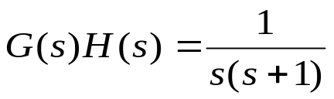
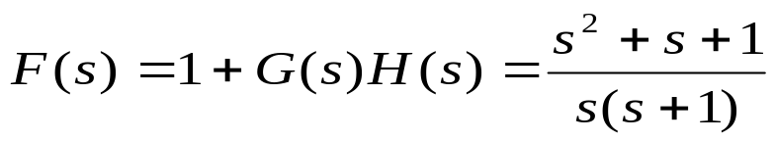



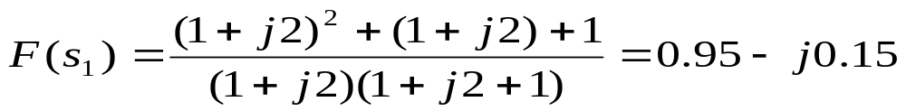
（一）S平面与 平面的映射关系
假设复变函数 为单值，且除了S平面上有限的奇点外，处处都为连续的正则函数,也就是说 在S平面上除奇点外处处解析， 那么，对于S平面上的每一个解析点，在 平面上必有一点（称为映射点）与之对应。
例如，当系统的开环传递函数为
则其辅助函数是
除奇点 和 外，在S平面上任取一点，如
则

Slide 4






















如图4—37所示，在 平面上有点 与S平面上的点 对应,
就叫做 在 平面上的映射点。
图4-37 S平面上的点在F（S）平面上的映射

Slide 5






















如图4—38所示，如果解析点 在S平面上沿封闭曲线 （ 不经过 的奇点）按顺时针方向连续变化一周，那么辅助函数 在 平面上的映射也是一条封闭曲线 ，但其变化方向可以是顺时针的，也可以是逆时针的，这要依据辅助函数的性质而定。
图4-38 S平面到F(s)平面的映射

Slide 6


（二）幅角定理（映射定理）
设 在S平面上，除有限个奇点外，为单值的连续正则函数，若在S平面上任选一封闭曲线Γs，并使Γs不通过 的奇点，则S平面上的封闭曲线Γs 映射到F(s)平面上也是一条封闭曲线Γ_{F}。当解析点s按顺时针方向沿Γs 变化一周时，则在 平面上， Γ_{F} 曲线按逆时针方向绕原点的周数N等于封闭曲线Γs内包含F(s) 的极点数P与零点数Z之差。即
N=P-Z （4—108）
式中，若N>0，则Γ_{F}按逆时针方向绕F(s)平面坐标原点N周；若N<0，则Γ_{F}按顺时针绕 F(s)平面坐标原点N周；且若 N=0，则Γ_{F}不包围F(s)平面坐标原点。
在图4—38中,在S平面上有三个极点P₁、P₂ 、P₃和三个零点Z₁、Z₂、Z₃ 。被Γs 曲线包围的零点有Z₁、Z₂两个，即Z=2，包围的极点只有P₂ ，即P=1，由式（4—108）得
N=P-Z=1-2=-1
说明Γs 映射到 F(s)平面上的封闭曲线Γ_{F}顺时针绕F(s)平面原点一周。
由幅角定理，我们可以确定辅助函数 被封闭曲线Γs 所包围的极点数P与零点数 Z的差值P-Z。
Notes:
用黑框（空心或实心）结束定理

Slide 7
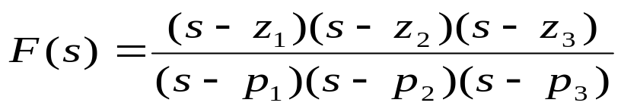


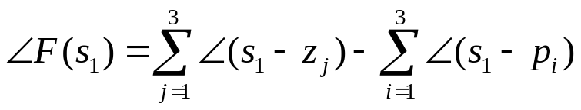
前面已经指出， 的极点数等于开环传递函数 的极点数，因此当从 平面上确定了封闭曲线Γ_{F} 的旋转周数N以后，则在 S 平面上封闭曲线Γs 包含的零点数Z（即系统的闭环极点数）便可简单地由下式计算出来
Z=P-N （4-109）
封闭曲线Γs和Γ_{F} 的形状是无关紧要的，因为它不影响上述结论。
关于幅角定理的数学证明请读者参考有关书籍，这里仅从几何图形上简单说明。
设有辅助函数为
（4-110）
其零、极点在S平面上的分布如图 4—39 所示，在 S平面上作一封闭曲线Γ_{s} , Γ_{s}不通过上述零、极点，在封闭曲线Γ_{s} 上任取一点 , 其对应的辅助函数
的幅角应为
(4-111)

Slide 8























当解析点s₁沿封闭曲线Γs按顺时针方向旋转一周后再回到 s₁ 点，从图中可以发现，所有位于封闭曲线Γs 外面的辅助函数的零、极点指向s₁ 的向量转过的角度都为0，而位于封闭曲线Γs 内的辅助函数的零、极点指向s₁ 的向量都按顺时针方向转过2pi弧度（一周）。这样，对图4—39（a），Z=1，P=0， ，即N=－1， 绕 平面原点顺时针旋转一周；对图4—39（b），Z=0，P=1， ，即N=1， 绕 平面原点逆时针旋转一周；对图4—39（c），Z=1，P=1， ，即N=0， 不包围 平面原点。将上述分析推广到一般情况则有
（4-112）
由此得到幅角定理表达式为 N=P-Z （4-113）
Γs
Γ_{F}
图 4-39

Slide 9



















图 4-39
图 4-39

Slide 10







二、基于辅助函数 的奈氏判据
为了分析反馈控制系统的稳定性，只须判断是否存在S平面右半部的闭环极点。为此，在S平面上作一条完整的封闭曲线Γs，使它包围S平面右半部且按顺时针环绕。如图4—40所示，该曲线包括S平面的整个虚轴（由 到 ）及右半平面上以原点为圆心，半径为无穷大的半圆弧组成的封闭轨迹。这一封闭无穷大半圆称作奈氏轨迹。显然，由奈氏轨迹包围的极点数P和零点数Z，就是F(s)位于S平面右半部的极点数和零点数。
前面已经指出，辅助函数 的极点等于系统的开环极点， 的零点等于系统的闭环极点。因此，如果奈氏轨迹中包围 的零点数Z=0，系统是稳定的，此时由 映射到 平面上的封闭曲线Γ_{F} 逆时针绕坐标原点的周数应为
N=P （4-114）
由此得到应用幅角定理分析系统稳定性的判据如下：
Γs
图4-40 Nyquist轨迹
Notes:
区分奈氏轨迹和奈氏曲线

Slide 11





若辅助函数 的解析点s沿奈氏轨迹 Γs 按顺时针连续环绕一周，它在
平面上的映射Γ_{F} 按逆时针方向环绕其原点 P周，则系统是稳定的，否则是不稳定的。
若开环系统是稳定的，即S平面右半部的开环极点数P=0。此时系统稳定的充分条件是不包围 平面坐标原点，即 N=0。
三、基于开环传递函数 的奈氏判据
用辅助函数 来分析系统的稳定性仍然不大方便， 实际上， 开环传递函数与辅助函数之间的关系非常简单，即
（4-115）
上式意味着将 平面的纵轴向右平移一个单位后构成的平面即为 GH平面（如图4-41）。 平面的坐标原点是GH 平面的 点。因此， Γ_{F} 绕 平面原点的周数等效于 绕GH平面 点的周数。
[F]
[GH]
(-1, j0)
0
0
1
图4-41

Slide 12





由分析，得到基于开环传递函数 的奈氏判据如下：
闭环系统稳定的充分必要条件是奈氏轨迹映射在GH平面上的封闭曲线 逆时针包围 点P周，其中P为开环传递函数 在S平面右半部的极点数。
当 在S平面右半部没有极点时，即P=0，闭环系统稳定的充分必要条件是 在GH平面上不包围 点。

Slide 13












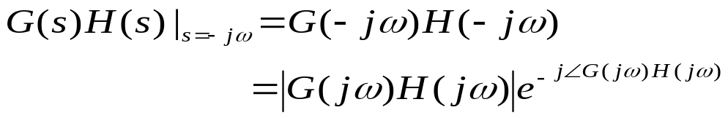




四、基于开环频率特性 的奈氏判据
（一） 与 之间的关系
前面曾经指出，频率特性是 特定情况下的传递函数。下面分两种情况来研究 与 之间的关系。
1、当 在S平面虚轴上（包括原点）无极点时，奈氏轨迹可分成三个部分如图4—42所示，（1） ，s沿负虚轴变化；（2） ，s沿正虚轴变化；（3） ，s沿以原点为圆心，半径为无穷大的右半圆弧变化，其中 ，对应 由 顺时针绕。
（1）当s在S平面负虚轴上变化时， ，
（4-117）
在[GH]平面上的映射如图4—43中曲线（1）。
Γ_{s}
图4-42 Nyquist轨迹

Slide 14





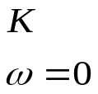
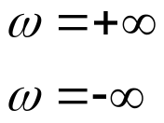




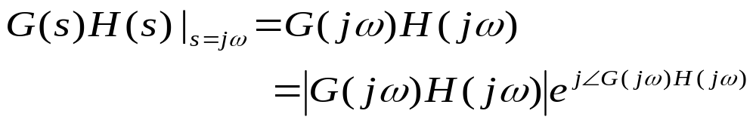
图4-43 Γ_{s} 在GH平面上的映射
（2）当s在S平面正虚轴上变化时，
如图4-43中的曲线（2），这正是系统的开环频率特性。由于正负虚轴在S平面上以实轴为对称，它们在GH平面上的映射曲线（1）、（2）两部分也对称于实轴。

Slide 15


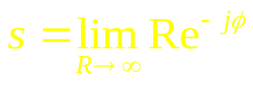
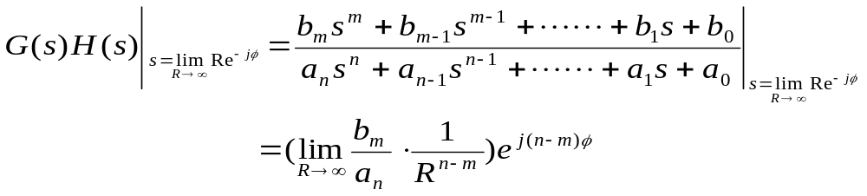
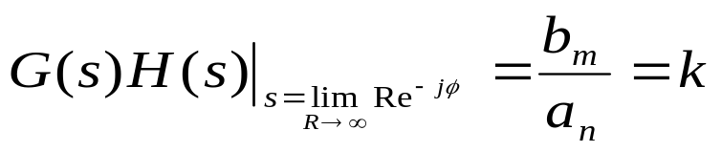
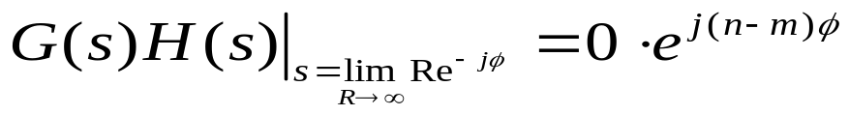
当Γ_{s} 过平面原点时， ，它在GH平面上的映射为
（4-118）
即S平面的原点在GH平面上的映射为常数K（K为系统开环增益）。
（3）当s在Γ_{s} 的第三部分上的变化时， ，
当n=m时，
(4-119)
(4-120)
奈氏轨迹的第三部分（无穷大半圆弧）在GH平面上的映射为常数k（根轨迹增益），如图4—43（a）所示。
当n>m时， （4-121）Γ_{s}的第三部分在GH平面上的映射是它的坐标原点（图4—43（b））。
奈氏轨迹Γs 在GH平面上的映射 称为奈奎斯特曲线或奈氏曲线。

Slide 16
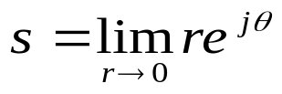
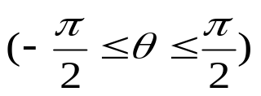

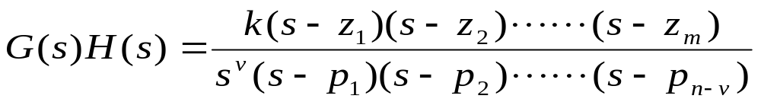

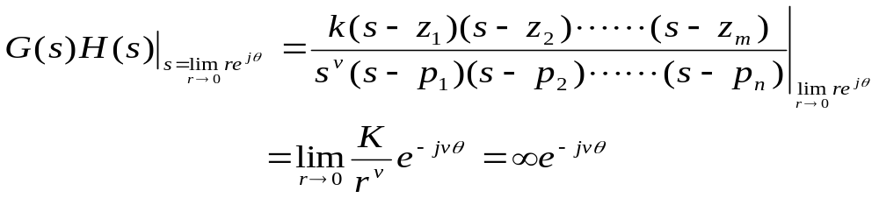
2、当 在S平面的虚轴上（包括原点）有极点时，由于奈氏轨迹不能经过开环极点，Γs必须避开虚轴上的所有开环极点。增加第4部分曲线，如图4-44所示。其中（1）（2） 和（3）部分的定义与图4—42相同.
第（4）部分的定义是：
表明s沿以原点为圆心，半径为无穷小的右半圆弧上逆时针变化（ ）。这样， Γs 既绕过了 原点上的极点， 又包围了整个右半S平面，如果在虚轴上还有其它极点，亦可采用同样的方法，将Γs 绕过这些虚轴上的极点。
设系统的开环传递函数为
（4-122）
其中v称为无差度，即系统中含积分环节的个数或位于原点的开环极点数。当 时，
(4-123)

Slide 17









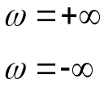
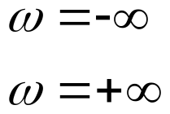











式(4-123)表明， Γs 的第（4）部分无穷小半圆弧在 GH平面上的映射为顺时针旋转的无穷大圆弧，旋转的弧度为 弧度。图4—45（a）、（b）分别表示当 v=1和v=2时系统的奈氏曲线，其中虚线部分是Γs 的无穷小半圆弧在GH平面上的映射。
Γs
图4-44 虚轴上有开环极点 时的奈氏轨迹
图4-45 时的奈氏曲线
Notes:
注意是从0－往0＋走

Slide 18


应用奈氏判据分析系统稳定性时，可能会遇到下列三种情况：
(i) 当系统开环传递函数 的全部极点都位于S平面左半部时（P=0），如果系统的奈氏曲线 不包围GH平面的 点（N=0），则闭环系统是稳定的（Z=P-N=0），否则是不稳定的；
（ii)当系统开环传递函数 有p个位于S平面右半部的极点时，如果系统的奈氏曲线 逆时针包围 点的周数等于位于S平面右半部的开环极点数（N=P），则闭环系统是稳定的（Z=P-N=0），否则是不稳定的；
(iii) 如果系统的奈氏曲线 顺时针包围 点（N<0），则闭环系统不稳定（Z=P-N>0）。
（iv）当 曲线恰好通过GH平面的 点（注意不是包围），此时如果系统无位于S平面右半部的开环极点，则系统处于临界稳定状态。
综上，奈氏曲 线 是否包围GH平面的 点是判别系统是否稳定的重要依据。

Slide 19

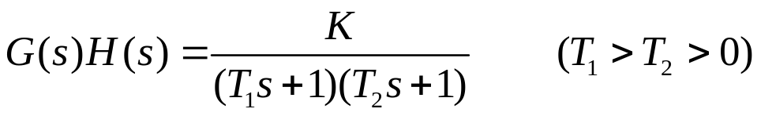
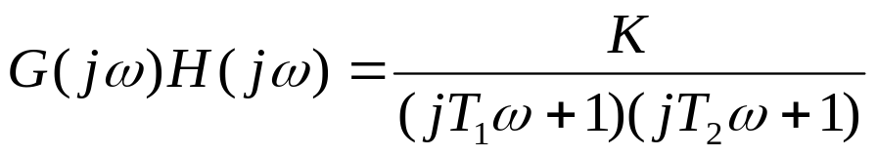

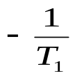
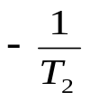
五、奈氏判据的应用
例4—6 试用奈氏判据分析例4—1系统的稳定性。
解 该系统的开环传递函数为
其对应的频率特性是
当 时系统的奈氏曲线如图 4-46所示。该系统的两个开环极点 和 均在S平面左半部，即S平面右半部的开环极点数P=0，由图4-46可知，系统的奈氏曲线 不包围 点（N=0），根据奈氏判据，位于S平面右半部的闭环极点数 Z=P－N=0， 该闭环系统是稳定的
确定幅相曲线起点和终点，正确作出幅相曲线对于判断系统的稳定性很重要!!!。

Slide 20


图4-46 例4-6奈氏曲线

Slide 21
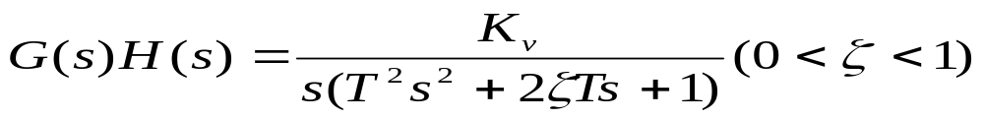
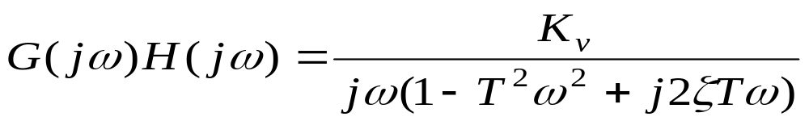



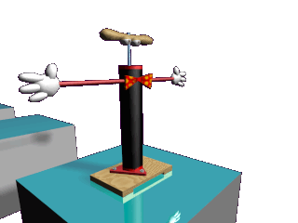
例4—7 试用奈氏判据分析例4—3系统的稳定性。
解 该系统的开环传递函数为
其对应的频率特性是
当 时，系统的奈氏曲线如图 4—48所示。由于系统含有一个积分环节（v=1），当 对应奈氏曲线为顺时针环绕坐标原点的无穷大半圆（图4—48中虚线所示）。

Slide 22
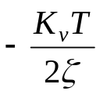
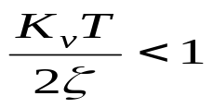


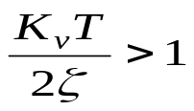




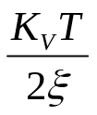




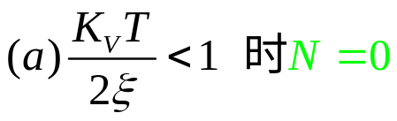
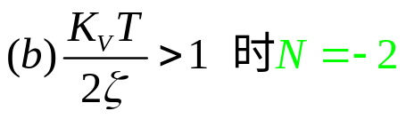
开环传递函数无右半S平面的极点，即P=0，系统是否稳定取决于奈氏曲线与负实轴的交点坐标值 的大小，当 时， 不包围 点，即N=0图4-48（a），系统是稳定的；当 时,奈氏曲线 顺时针包围 点两周，即 ,图4-48（b），系统不稳定。
图4-48 例4-7奈氏曲线
Notes:
注意方向性

Slide 23
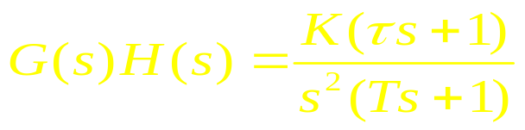

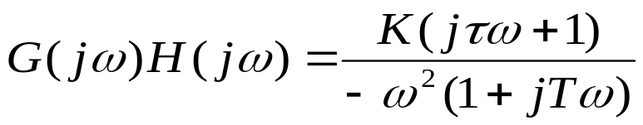
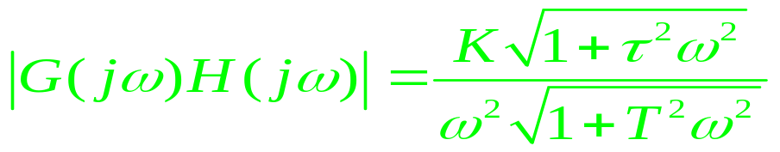
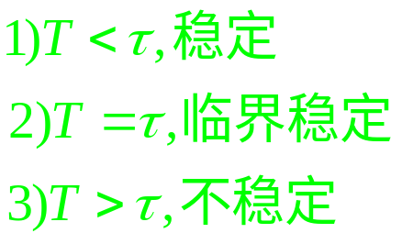
例4—8 已知反馈控制系统的开环传递函数为
试用奈氏判据分析当 时系统的稳定性。
解 系统的开环频率特性是
其幅频特性和相频特性分别是
Notes:
虚线表示的顺时针旋转的无穷大圆弧是开环零重极点在 GH 平面上的映射

Slide 24

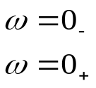








图4-50 例4-8系统的奈氏曲线

